Slide 1
Bem-vindos ao HackaTruck MakerSpace!
O curso, o caminhão e tudo mais

Slide 2
Orientações
Comidas e bebidas só são permitidas sob autorização;
Internet no caminhão: usem com responsabilidade;
Lembrem-se de colocar a plaquinha na porta ao entrar e sair.

Slide 3
O caminhão
Macbook Pro
Iphone SE
Impressoras 3D – Sethi s3 & Sethi Farm
Cortadora a Laser;
Arduínos,
Raspberry Pi
Node-MCU;
Sensores (BMP, Umidade, Cardíaco, GPS, etc.)

Slide 4
Quem Somos
Equipe HackaTruck

Slide 5
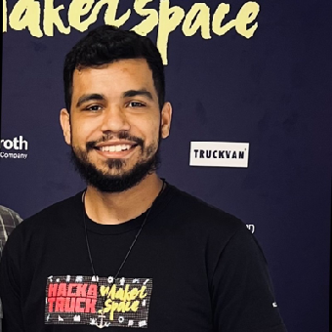

Edilson Almeida
3 Anos de Eldorado – Campinas
Técnico em Sistemas para Internet - FIEC
PUCC - Graduado em Sistemas de Informação;
PUCC - Pós Graduado em Gestão de Projetos;
11 Anos de experiência em TI;
Desde de 2014 trabalhando com desenvolvimento e manutenção de softwares;
Futebol, Games
edilsonalmeida__
edilson.almeida@eldorado.org.br

Slide 6

Gabriel Thomaz
Alguns meses de Eldorado
Engenheiro Civil (Energia Renovável, Pavimentação…);
Graduando em Sistemas de Informação;
Desde 2017 envolvido com TI ;
Desenho Manual e Digital, Música e Ciência (FÍSICA!)
gabrielfthomaz
gabriel.thomaz@eldorado.org.br

Slide 7
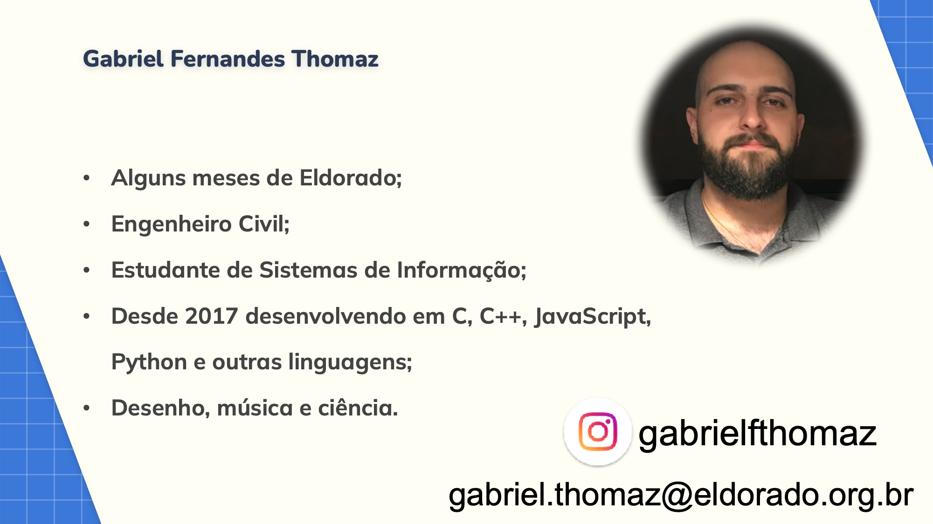

Slide 8
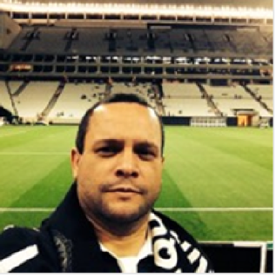
Luís Flavio da Silva
36 Anos em TIC (do Mainframe, Cobol, Turbo C, BBS’s; downsizing, cliente-server, Cloud, Blockchain ao OpenRan)
27 Anos de IBM – De atendente de suporte em callcenter à Gerente de Operações e P&D da IBM Brasil;
Técnico em Eletrônica pelo Senai/SP;
Analista de Sistema pela FIAP/SP;
MBA em Finanças pela FGV /Rio;
Mestre em Gestão e Formação da Educação Profissional pelo Centro Paula Souza /SP.

Slide 9
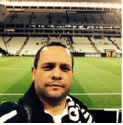



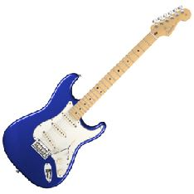
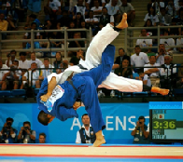
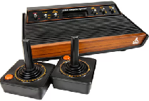
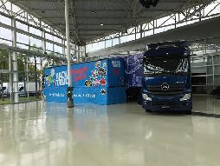



Luís Flavio da Silva

Slide 10
Quem são vocês?

Slide 11
Ficha Rápida
Nome
Curso
Semestre
Experiências
Hobbys

Slide 12
Qual a sua motivação?

Slide 13
Qual a sua motivação?
O que te faz acordar de manhã?
O que te instiga? Te faz querer saber mais?
O que você estuda e pesquisa sem ninguém mandar?
O que te inspira?
O que você gostaria de melhorar? De fazer diferente?

Slide 14
Qual a sua motivação?
JOGOS DIGITAIS
ENSINAR
DESENHAR

Slide 15
Quais os problemas encontrados?

Slide 16
ENSINAR: Precisamos de formas de ensinar mais eficientes.
DESENHAR: As pessoas apresentam dificuldades em mudar a rotina.
JOGOS DIGITAIS: É muito difícil encontrar pessoas com gostos similares ao meu onde moro.

Slide 17


Slide 18





Ideias inovadoras de sucesso

Slide 19

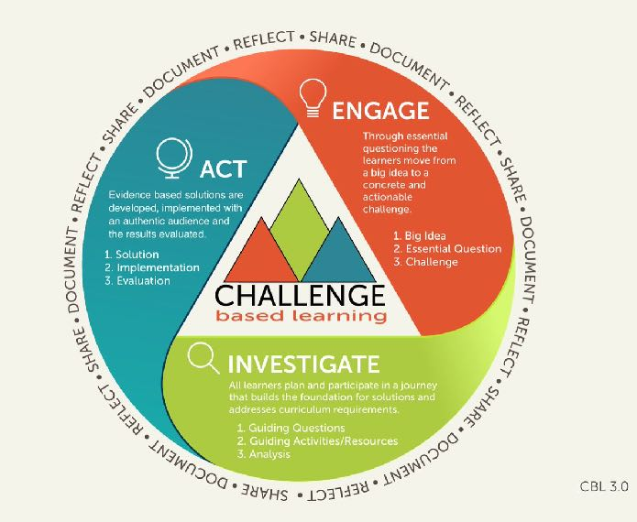

CBL
CHALLENGE BASED
LEARNING
Notes:
Engage:
- Big Idea: Uma grande ideia é aquela que é importante em uma escala global e que os alunos podem trabalhar para ganhar o profundo conhecimento multidisciplinar de conteúdo e compreensão que é exigido pelo padrões para o seu grau. Um bom lugar para procurar grandes ideias é nas novidades da atualidade
Ex: - Sustentabilidade dos recursos naturais, como água, alimentos, energia e ar
- Ameaças à saúde pública, como pandemias
- Identidade pessoal, de grupo ou cultural
- Saúde e bem estar
- Essential Question: As essential Question serve de elo entre suas vidas e a Big idea. A questão deve ser respondida através de pesquisa, ajudando a concentrar os esforços para estruturar o seu desafio.
Ex: - Sustentabilidade: Qual é o impacto do meu consumo de água na minha comunidade?
- Saúde pública: como o meu acesso pessoal aos cuidados de saúde afeta a doença global? pandemias?
- Identidade: a quais grupos eu pertenço?
- Saúde e bem-estar: Como minhas escolhas alimentares pessoais afetam a saúde e bem-estar da minha comunidade?
- Challenge: o challenge transforma as essencial question em ação fazendo com que possamos desenvolver soluções para problemas reais do nosso dia a dia, exemplos de Challenge baseados nas essencial question e big idea mencionadas a cima são:
Ex: - Sustentabilidade: reduza o consumo de água da sua família (ou da sua Universidade).
- Saúde pública: Aumentar a disponibilidade de vacinas contra a gripe para crianças em sua comunidade.
- Identidade: crie oportunidades para diálogos em grupo na sua Universidade.
- Saúde e bem-estar: Aumentar o número de escolhas alimentares saudáveis ​​servidas na Universidade (ou em casa).
Investigate: Durante a segunda etapa do processo, identificamos as questões guidons questions que precisamos saber e identificar recursos e atividades para responder às nossas perguntas.
- Guiding Questions: Agora que temos nossa Big idea, nossa essential question e nosso desafio podemos começar a formar nosso conhecimento através das Guiding Questions e seguindo os exemplos usados acima podemos definir com questions:
Ex: - Como usamos a água?
- Quantos de água usamos?
- Como a água é desperdiçada?
- Quanta água é desperdiçada?
- Como pode a água ser conservado?
- De onde vem a água?
Lembrando que as questões é uma fase crucial do CBL, então focar para faze-las da melhor forma possível!
- Guiding Activities/Resources: Agora vamos responder todas nossas Guiding Questions, e essa parte de pode ser feita de maneiras diversas, como pesquisas na Internet, conversa com especialistas, entrevistas, pesquisas realizadas em campo, através de jogos e etc.
Action: Tendo pesquisado completamente as Guiding Questions, temos agora um sólido conhecimento para começar a identificar uma variedade de possíveis soluções. Devemos selecionar um solução através de protótipos, experimentação ou outros meios. Cada
grupo precisa selecionar uma única solução para desenvolver e implementar com isso irão obter, responsabilidades para cada membro do grupo e todas as decisões são organizados em um plano de trabalho.
- Solution: A solução escolhida pode envolver uma pesquisa com a comunidade, familiares ou colegas da universidade, porém no nosso curso a solução deve ser em forma de um App e/ou uma solução IoT
- Implementation: Depois de identificar a solução, temos que implementa-la, medir os resultados,
refletir sobre o que funcionou e o que não funcionou e determinar se eles seguimos em frente com ela ou voltamos ao inicio do processo.
Sempre lembrando que o ato de REFLETIR, COMPARTILHAR E DOCUMENTAR esta presente em todos os estágios do CBL.

Slide 20
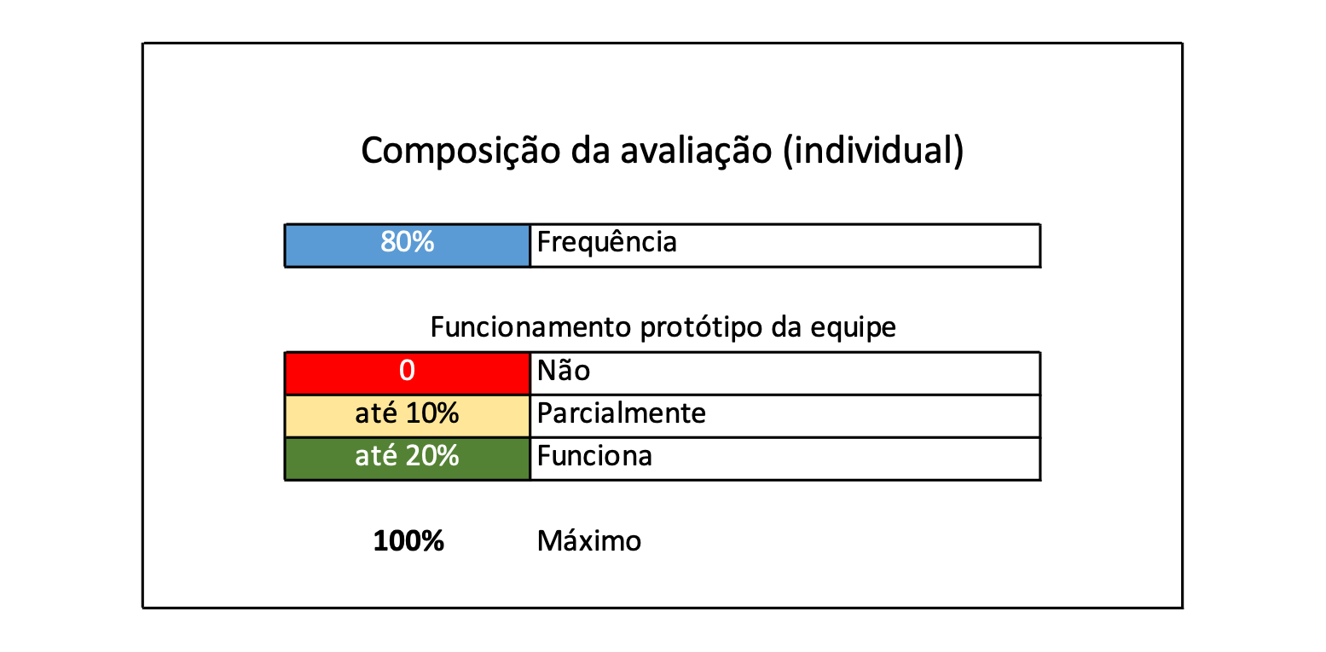
Ementa e critérios
Apresentação da ementa;
Critérios para conclusão do curso:
frequência (mínimo de 75%);
participação e entrega do projeto final.

Slide 21
Ementa e critérios
Apresentação projeto final (requisitos mínimos):
título da ideia;
objetivos a serem alcançados ou problema a ser resolvido com a ideia;
mencionar tecnologias, linguagens e práticas utilizadas;
apresentar funcionalidades/características do protótipo.
Ficha de avaliação do projeto.

Slide 22




/hackatruck
@hackatruck_makerspace
HACKATRUCK MAKERSPACE
www.hackatruck.com.br

Slide 23
